Slide 1

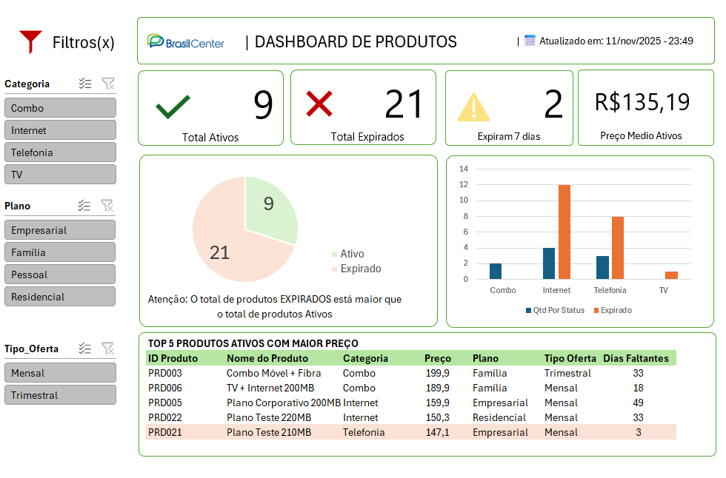
1. Objetivo geral do case
O painel foi desenvolvido para apoiar a governança de produtos, oferecendo visibilidade sobre vigências, status e preços de ofertas.
Ele responde a perguntas operacionais e estratégicas sobre a saúde do portfólio.

Slide 2
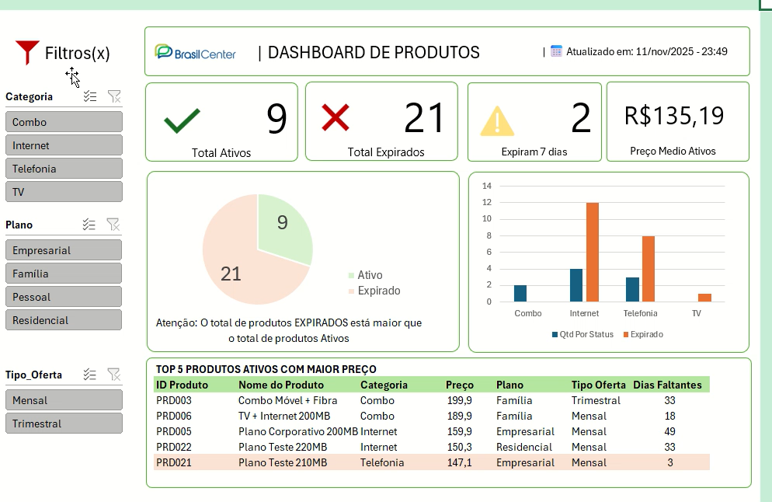
2. Gestão de vigência e qualidade
Quantos produtos estão ativos e quantos já expiraram?
→ Mostra a proporção geral e a necessidade de revisão no sistema.
Quais produtos vão expirar nos próximos 7 dias?
→ Ajuda a equipe a agir preventivamente antes da data de fim de vigência.
Quais produtos têm vigência mais longa e estão dentro do prazo de renovação?
→ Permite priorizar os de curto prazo sem perder o controle dos de longo prazo.

Slide 3
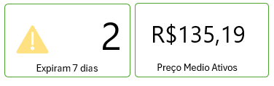
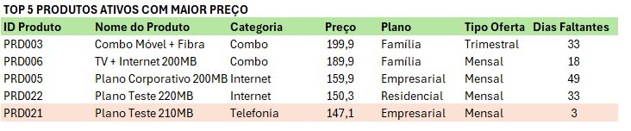
3. Análise de preços e rentabilidade
Qual é o preço médio atual dos produtos ativos?
→ Serve como indicador de posicionamento de mercado e controle de tabelas.
Quais são os 5 produtos ativos mais caros?
→ Facilita o foco em ofertas de maior valor comercial ou risco de erro.
Existe alguma relação entre preço e tempo de vigência?
→ Permite identificar se produtos caros estão com validade curta (risco comercial).

Slide 4
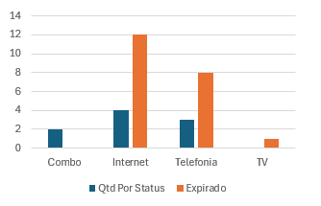
4. Análise por categoria e tipo de oferta
Qual categoria concentra mais produtos expirados (Combo, Internet, Telefonia, TV)?
→ Mostra gargalos operacionais ou áreas que precisam de revisão sistêmica.
Como o status varia por tipo de oferta (Mensal, Trimestral, etc.)?
→ Indica se há padrão de expiração em determinados planos ou ciclos comerciais.
Existe desequilíbrio entre planos (Residencial, Empresarial, Família, Pessoal)?
→ Indica onde estão os maiores riscos ou oportunidades de atualização.

Slide 5
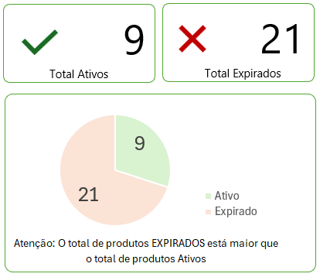
5. Indicadores de governança
Qual é o volume total de produtos controlados e sua distribuição por status?
→ Mostra a completude e cobertura do controle de produtos.
Há alguma inconsistência entre o número de produtos expirados e ativos?
→ Ajuda a detectar falhas de processo ou atualização de sistema.
Como o painel apoia a tomada de decisão diária?
→ O dashboard permite que o analista ou gestor veja “em um clique” os produtos que precisam de ação imediata.

Slide 6

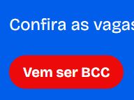
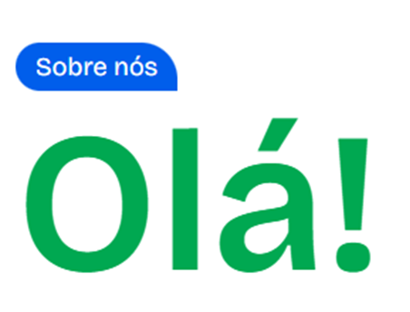
X. Estudo de Design
#AFBA40
#37BC7A
#125797
#EC0A0A
Cores da Marca
Amostra de Design

